Slide 1
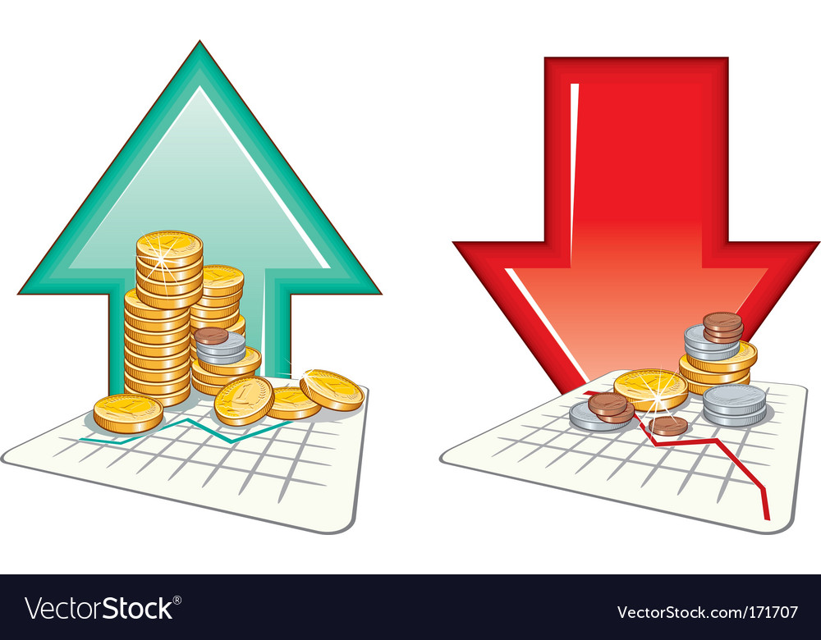
Решение Совета Курского муниципального округа Ставропольского края № 363 от 24 марта 2022 г.
«О внесении изменений в решение Совета Курского муниципального округа Ставропольского края
от 09 декабря 2021 г. № 306 «О бюджете Курского муниципального округа Ставропольского края на 2022 год и плановый период 2023 и 2024 годов»

Slide 2
1. На основании Закона Ставропольского края от 01 марта 2022 г. № 12-кз «О внесении изменений в Закон Ставропольского края «О бюджете Ставропольского края на 2022 год и плановый период 2023 и 2024 годов», постановления Правительства Ставропольского края от 13 января 2022 г. № 18-п «О распределении субсидий из бюджета Ставропольского края, выделяемых бюджетам муниципальных образований Ставропольского края в 2022 году на государственную поддержку отрасли культуры в рамках реализации подпрограммы «Государственная поддержка отрасли культуры» государственной программы Ставропольского края «Сохранение и развитие культуры» (государственную поддержку муниципальных учреждений культуры, находящихся в сельской местности, и их лучших работников)» и уведомлений, поступивших от министерства финансов Ставропольского края и министерства труда и социальной защиты населения Ставропольского края
увеличены бюджетные ассигнования на следующие мероприятия:
создание дополнительных мест для детей в возрасте от 1,5 до 3 лет в образовательных организациях, осуществляющих образовательную деятельность по образовательным программам дошкольного образования – 104 505,90 тыс. рублей;
поддержку отрасли культуры (государственная поддержка лучших работников муниципальных учреждений культуры, находящихся в сельской местности) – 50,51 тыс. рублей;
реализация инициативных проектов («Устройство пешеходной дорожки по ул. Солнечной от д. 2 до д. 44, ул. Заречной от д. 1 до д. 19 и ул. Школьной от д. 141 до д. 159 в с. Русском Курского муниципального округа Ставропольского края») – 2 000,00 тыс. рублей;
обеспечение развития и укрепления материально-технической базы домов культуры в населенных пунктах с числом жителей до 50 тысяч человек – 1 307,48 тыс. рублей;
осуществление отдельных государственных полномочий в области труда и социальной защиты отдельных категорий граждан – 32,84 тыс. рублей;
обеспечение государственных гарантий реализации прав на получение общедоступного и бесплатного дошкольного образования в муниципальных дошкольных и общеобразовательных организациях и на финансовое обеспечение получения дошкольного образования в частных дошкольных и частных общеобразовательных организациях – 1 444,43 тыс. рублей;

Slide 3
обеспечение государственных гарантий реализации прав на получение общедоступного и бесплатного начального общего, основного общего, среднего общего образования в муниципальных общеобразовательных организациях, а также обеспечение дополнительного образования детей в муниципальных общеобразовательных организациях и на финансовое обеспечение получения начального общего, основного общего, среднего общего образования в частных общеобразовательных организациях – 8 509,74 тыс. рублей;
ежегодная денежная выплата гражданам Российской Федерации, не достигшим совершеннолетия на 3 сентября 1945 года и постоянно проживающим на территории Ставропольского края – 164,40 тыс. рублей;
обеспечение деятельности депутатов Думы Ставропольского края и их помощников в избирательном округе – 378,15 тыс. рублей;
обеспечение выплаты лицам, не замещающим муниципальные должности муниципальной службы и исполняющим обязанности по техническому обеспечению деятельности органов местного самоуправления муниципальных образований, работникам органов местного самоуправления муниципальных образований, осуществляющим профессиональную деятельность по профессиям рабочих, и работникам муниципальных учреждений заработной платы не ниже установленного с 1 января 2022 года федеральным законом минимального размера оплаты труда, а также на обеспечение выплаты работникам муниципальных учреждений с 1 января 2022 года коэффициента к заработной плате за работу в пустынных и безводных местностях – 6 793,95 тыс. рублей;
повышение оплаты труда отдельных категорий работников муниципальных учреждений в рамках реализации указов Президента Российской Федерации от 7 мая 2012 года № 597 «О мероприятиях по реализации государственной социальной политики», от 1 июня 2012 года № 761 «О Национальной стратегии действий в интересах детей на 2012-2017 годы» и от 28 декабря 2012 года № 1688 «О некоторых мерах по реализации государственной политики в сфере защиты детей-сирот и детей, оставшихся без попечения родителей» - 1 790,16 тыс. рублей;
уменьшены бюджетные ассигнования на следующие мероприятия:
реализацию мероприятий по обеспечению жильем молодых семей – 183,20 тыс. рублей;
предоставление молодым семьям социальных выплат на приобретение (строительство) жилья – 244,27 тыс. рублей.

Slide 4
2. На основании распоряжения администрации Курского муниципального округа Ставропольского края № 89-р от 11 марта 2022 г. «О внесении на рассмотрение Совета Курского муниципального округа Ставропольского края предложений о распределении свободных остатков бюджетных средств, образовавшихся по состоянию на 01 января 2022 г.» распределить:
2.1. Администрации Курского муниципального округа Ставропольского края – 24 970,86 тыс. рублей, из них:
на подраздел 0801 «Культура» в сумме 5 380,35 тыс. рублей на:
разработку проектно-сметной документации по реконструкции здания Эдиссийского сельского Дома культуры – 4 000,00 тыс. рублей;
проведение капитального ремонта здания библиотеки х. Бугулов – 1 380,35 тыс. рублей;
на подраздел 0409 «Дорожное хозяйство (дорожные фонды)» - 6 532,36 тыс. рублей;
на подраздел 0702 «Общее образование» в сумме 8 764,67 тыс. рублей на:
изготовление и монтаж блочно-модульного здания пункта раздачи питания в муниципальном казенном общеобразовательном учреждении «Средняя общеобразовательная школа № 3» по адресу: Ставропольский края, Курский район, с. Каново, ул. Школьная, д. 32 – 2 990,00 тыс. рублей;
завершение капитального ремонта в здании муниципального казенного общеобразовательного учреждения «Средняя общеобразовательная школа № 11», проводимого в рамках регионального проекта Ставропольского края «Модернизация школьной системы образования» - 2 896,42 тыс. рублей;
ремонт пищеблока в муниципальном казенном общеобразовательном учреждении «Средняя общеобразовательная школа № 6» в сумме 1 025,95 тыс. рублей;
ремонт пищеблока в муниципальном казенном общеобразовательном учреждении «Средняя общеобразовательная школа № 7» в сумме 1 852,30 тыс. рублей;
на подраздел 0503 «Благоустройство» на ремонт тротуара по улице Щербакова (от ул. Гагарина до ул. Каюшникова) в станице Стодеревская Курского муниципального округа Ставропольского края – 1 921,62 тыс. рублей;
на подраздел 0113 «Другие общегосударственные вопросы» в сумме 2 371,86 тыс. рублей из них на:
ремонт кровли на здании Эдиссийского территориального отдела администрации Курского муниципального округа Ставропольского края – 2 322,20 тыс. рублей;
услуги строительного контроля по объекту «Ремонт кровли на здании Эдиссийского территориального отдела администрации Курского муниципального округа Ставропольского края» - 49 66 тыс. рублей.

Slide 5
2.2. Финансовому управлению администрации Курского муниципального округа Ставропольского края на подраздел 0113 «Другие общегосударственные вопросы» на резервирование средств по исполнению расходных обязательств – 10 100,00 тыс. рублей.
2.3. Отделу образования администрации Курского муниципального округа Ставропольского края на подраздел 0709 «Другие вопросы в области образования» на ремонт транспортных средств, в сумме 298,34 тыс. рублей.
2.4. Полтавскому территориальному отделу администрации Курского муниципального округа Ставропольского края на подраздел 0801 «Культура» для изготовления проектной документации на ремонтно-реставрационные работы объекта культурного наследия регионального значения «Братская могила 8500 воинов, погибших в 1942-1943 гг. при обороне Северного Кавказа», Ставропольский край, Курский район, х. Дыдымкин в сумме 520,28 тыс. рублей.
2.5. Русскому территориальному отделу администрации Курского муниципального округа Ставропольского края на подраздел 0503 «Благоустройство» в сумме 2 542,83 тыс. рублей на:
выполнение работ по устройству освещения стадиона – 599,59 тыс. рублей;
приобретение материалов для освещения – 367,91 тыс. рублей;
софинансирование проекта «Устройство пешеходной дорожки по ул. Солнечной от д. 2 до д. 44, ул. Заречной от д. 1 до д. 19 и ул. Школьной от д. 141 до д. 159 в с. Русском Курского муниципального округа Ставропольского края» - 1 575,33 тыс. рублей.
2.6. Стодеревскому территориальному отделу администрации Курского муниципального округа Ставропольского края на подраздел 0503 «Благоустройство» в сумме 2 599,42 тыс. рублей на:
строительство уличного освещения в ст. Стодеревской, по ул. Щербакова от ТП-3299/322 (низовка) – 475,34 тыс. рублей;
инициативный проект благоустройство парка в станице Стодеревской Курского муниципального округа Ставропольского края – 2 124,07 тыс. рублей;
2.7. Эдиссийском территориальному отделу администрации Курского муниципального округа Ставропольского края на подраздел 0503 «Благоустройство» в сумме 3 417,70 тыс. рублей из них на:
установка уличного освещения по ул. Ленина и ул. Р.Атанасова в с. Эдиссии Курского муниципального округа Ставропольского края – 1 645,42 тыс. рублей;
услуги строительного контроля по объекту «Установка уличного освещения по ул. Ленина и ул. Р.Атанасова в с. Эдиссии Курского муниципального округа Ставропольского края» - 35,21 тыс. рублей;
устройство тротуаров по ул. Пушкина, ул. Миронова, ул. Свердлова и ул. Ленина в селе Эдиссия Курского муниципального округа Ставропольского края – 1 737,07 тыс. рублей.

Slide 6
3. В связи реализацией инициативного проекта «Устройство пешеходной дорожки по ул. Солнечной от д. 2 до д. 44, ул. Заречной от д. 1 до д. 19 и ул. Школьной от д. 141 до д. 159 в с. Русском Курского муниципального округа Ставропольского края» Русскому территориальному отделу администрации Курского муниципального округа Ставропольского края увеличены бюджетные ассигнования в сумме 210,00 тыс. рублей, из них: поступления средств от физических лиц - 100,00 тыс. рублей; поступления средств от индивидуальных предпринимателей - 110,00 тыс. рублей.
4. В связи реализацией инициативного проекта «Благоустройство парка в станице Стодеревской Курского муниципального округа Ставропольского края» Содеревскому территориальному отделу администрации Курского муниципального округа Ставропольского края увеличены бюджетные ассигнования в сумме 357,46 тыс. рублей, из них: поступления средств от физических лиц - 30,00 тыс. рублей; поступления средств от индивидуальных предпринимателей – 7,46 тыс. рублей, поступления средств от организаций – 320,00 тыс. рублей.
5. В связи реализацией инициативного проекта «Устройство тротуаров по ул. Пушкина, ул. Миронова, ул. Свердлова и ул. Ленина в селе Эдиссия Курского муниципального округа Ставропольского края» Эдиссийскому территориальному отделу администрации Курского муниципального округа Ставропольского края увеличены бюджетные ассигнования в сумме 240,00 тыс. рублей, из них: поступления средств от физических лиц – 70,00 тыс. рублей; поступления средств от индивидуальных предпринимателей – 65,00 тыс. рублей, поступления средств от организаций – 105,00 тыс. рублей.
6. В связи с поступлением средств на компенсацию затрат от муниципального унитарного предприятия Курского муниципального района Ставропольского края «ЖКХ Курского района» за поставку тепловой энергии увеличить доходную и расходную части бюджета отделу образования администрации Курского муниципального округа Ставропольского края на 128,93 тыс. рублей.
7. Учтены передвижки бюджетных средств, согласно поданным письмам главных распорядителей средств бюджета.

Slide 7
8. Учтены возвраты субсидий прошлых лет, в связи, с чем:
доходная часть бюджета увеличилась на 1 109,14 тыс. рублей;
расходная часть бюджета увеличилась - на 173 360,91 тыс. рублей;
источники финансирования дефицита бюджета увеличились на 172 251,77 тыс. рублей за счет:
направления свободных остатков местного бюджета – 44 449,43 тыс. рублей;
возврата остатков субсидий, субвенций и иных межбюджетных трансфертов, имеющих целевое назначение, прошлых лет – 126 377,34 тыс. рублей (администрация Курского муниципального округа Ставропольского края, Финансовое управление администрации Курского муниципального округа Ставропольского края, отдел образования администрации Курского муниципального округа Ставропольского края, управление труда и социальной защиты населения администрации Курского муниципального округа Ставропольского края, отдел сельского хозяйства и охраны окружающей среды администрации Курского муниципального округа Ставропольского края);
направления неиспользованных в 2021 году остатков:
субсидии на выполнение инженерных изысканий, подготовку проектной документации, проведение государственной экспертизы проектной документации, результатов инженерных изысканий и достоверности определения сметной стоимости для строительства, реконструкции, модернизации и капитального ремонта объектов социальной и инженерной инфраструктуры собственности муниципальных образований Ставропольского края, расположенных в сельской местности (Реконструкция здания под детский сад в хуторе Привольном) – 1 425,00 тыс. рублей.
ОСНОВНЫЕ ХАРАКТЕРИСТИКИ БЮДЖЕТА:
первоначальный
бюджет
отклонение
с учетом
принятых изменений
Доходная часть бюджета
2353137,54
тыс. руб.
+ 1109,14
тыс. руб.
2354246,68
тыс. руб.
Расходная часть бюджета
2353137,54
тыс. руб.
+ 173360,92
тыс. руб.
2526498,45
тыс. руб.
Источники финансирования дефицита бюджета
0,00
тыс. руб.
+ 172251,77
тыс. руб.
172251,77
тыс. руб.

Slide 8
На основании поступивших уведомлений министерства труда и социальной защиты населения Ставропольского края внесены следующие изменении на плановый период:
В 2023 году внесены следующие изменения
уменьшены бюджетные ассигнования на:
на выполнение передаваемых полномочий субъектов Российской Федерации (выплата ежегодной денежной компенсации многодетным семьям на каждого из детей не старше 18 лет, обучающихся в общеобразовательных организациях, на приобретение комплекта школьной одежды, спортивной одежды и обуви и школьных письменных принадлежностей) – 0,01 тыс. рублей;
ежегодная денежная выплата гражданам Российской Федерации, не достигшим совершеннолетия на 3 сентября 1945 года и постоянно проживающим на территории Ставропольского края – 0,01 тыс. рублей;
осуществление ежемесячной выплаты в связи с рождением (усыновлением) первого ребенка – 0,01 тыс. рублей.
В связи с чем, доходная и расходная части бюджета на 2023 год уменьшены на 0,03 тыс. рублей.
В 2024 году внесены следующие изменения
увеличены бюджетные ассигнования на:
выплату ежемесячной денежной компенсации на каждого ребенка в возрасте до 18 лет многодетным семьям – 0,01 тыс. рублей;
уменьшены бюджетные ассигнования на:
оказание государственной социальной помощи на основании социального контракта отдельным категориям граждан - 0,01 тыс. рублей.
В связи с чем, доходная и расходная части бюджета на 2024 год не изменились.

